Slide 1

GENERANDO LOS METODOS EN UNA INTERFAZ

Slide 2
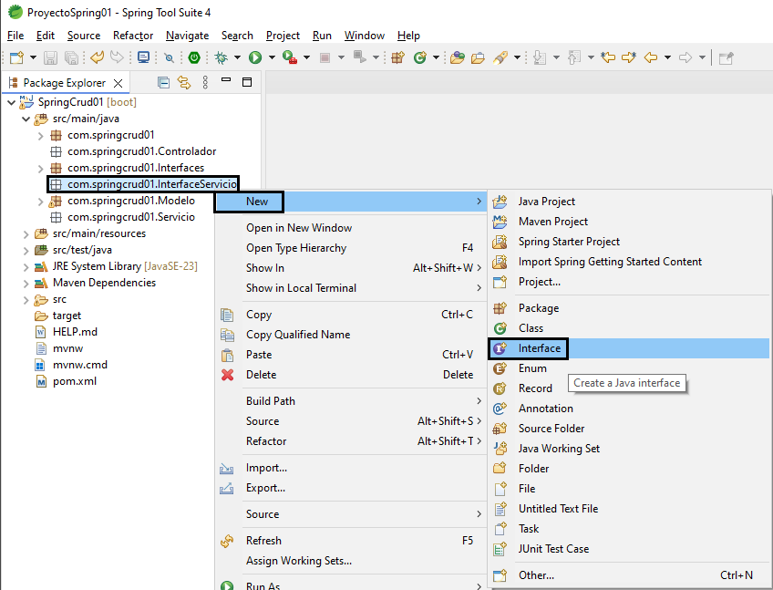
GENERANDO LOS METODOS EN UNA INTERFAZ
1.- Clic derecho en el paquete: InterfaceServicio
2.- Clic en la opción: New
3.- Clic en la opción: Interface

Slide 3
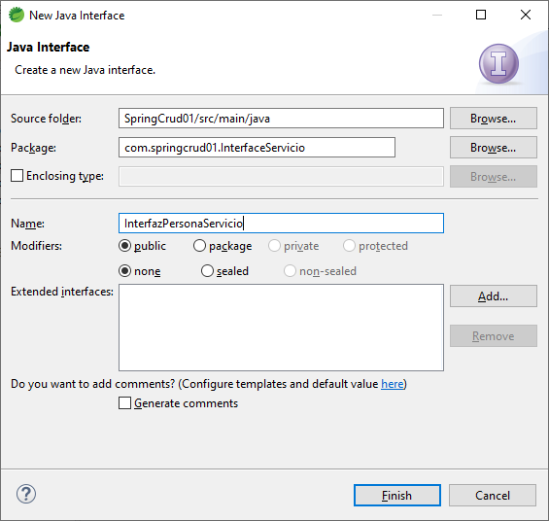
GENERANDO LOS METODOS EN UNA INTERFAZ
1.- Nombre del archivo: InterfazPersonaServicio
2.- Clic en el botón: Finish

Slide 4
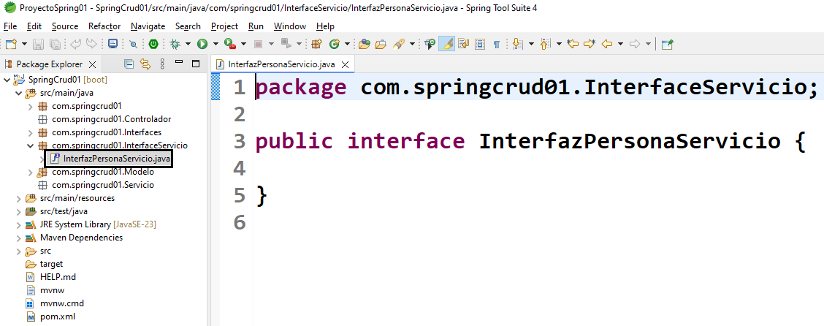
GENERANDO LOS METODOS EN UNA INTERFAZ
InterfazPersonaServicio, agregado hacia el proyecto

Slide 5
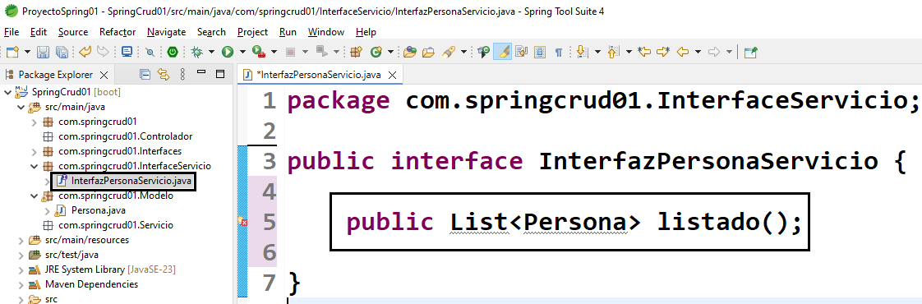
GENERANDO LOS METODOS EN UNA INTERFAZ
Se crea un método: listado de tipo List, la cual contiene a la clase Persona.

Slide 6
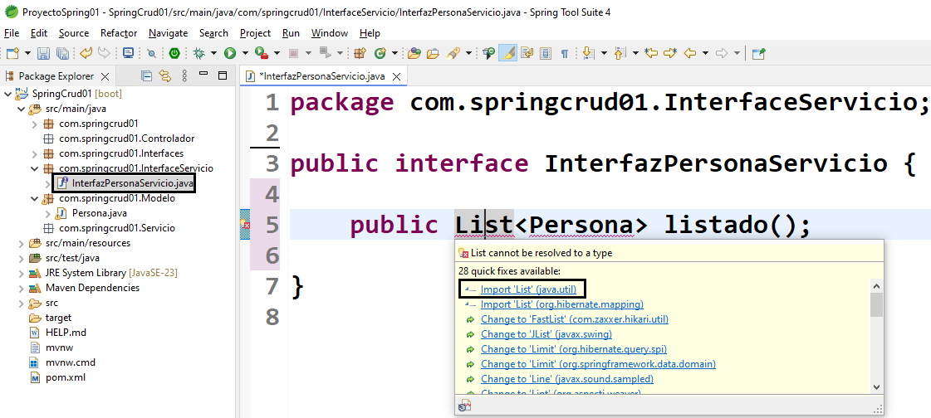
GENERANDO LOS METODOS EN UNA INTERFAZ
Clic en la opción: Import List(java.util)

Slide 7
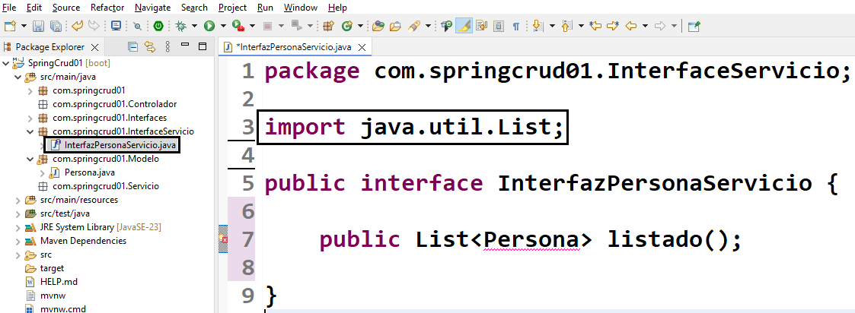
GENERANDO LOS METODOS EN UNA INTERFAZ
Interfaz List, importada

Slide 8
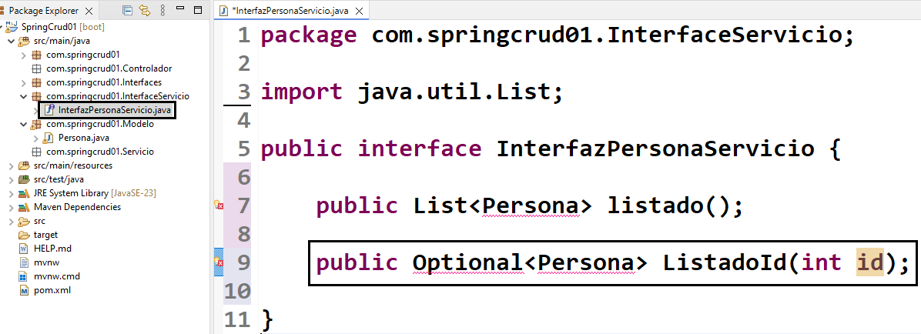
GENERANDO LOS METODOS EN UNA INTERFAZ
Se crea un método: listadoId con un parámetro id de tipo entero.
El método ListadoId es de tipo Optional<Persona>.
Esto permite manejar el caso en el que no se encuentra ninguna persona con el Id respectivo.

Slide 9
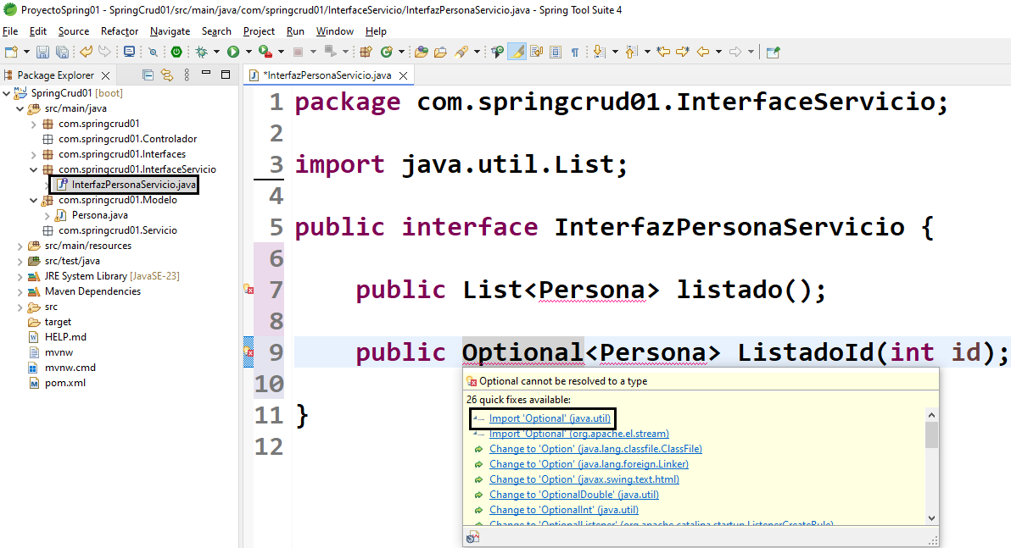
GENERANDO LOS METODOS EN UNA INTERFAZ
Clic en la opción: Import Optional (Java.útil)

Slide 10
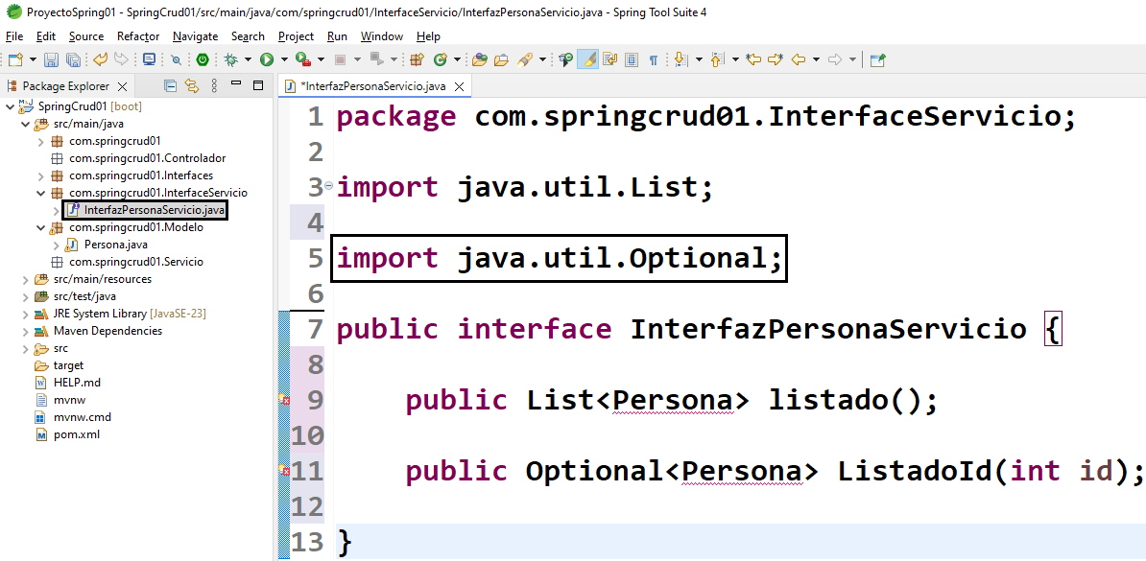
GENERANDO LOS METODOS EN UNA INTERFAZ
Clase Optional importado

Slide 11
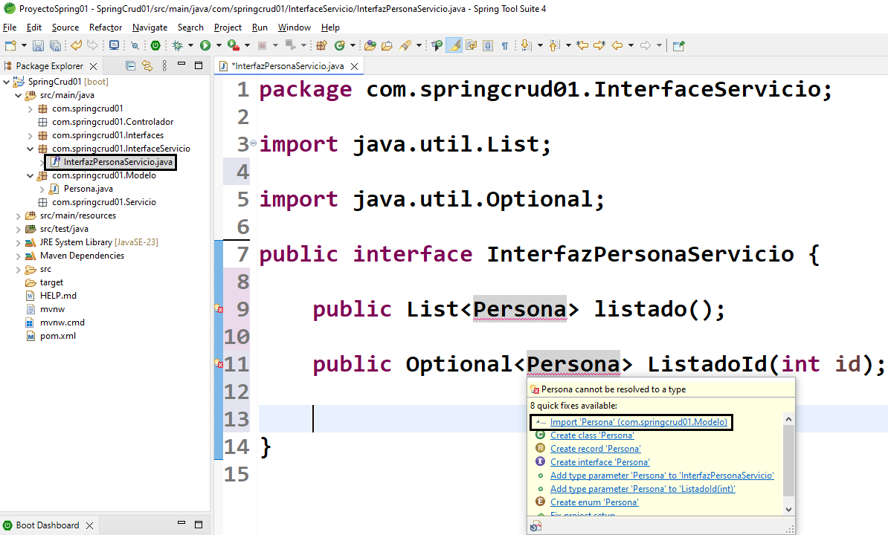
GENERANDO LOS METODOS EN UNA INTERFAZ
Clic en la opción:
Import Persona (com.springcrud01.Modelo)

Slide 12
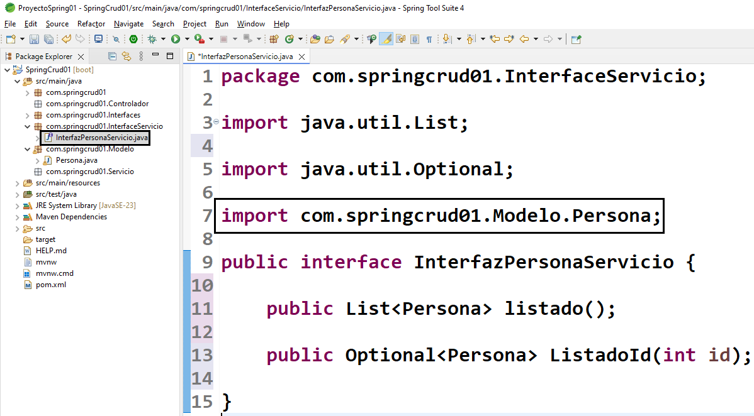
GENERANDO LOS METODOS EN UNA INTERFAZ
Clase Persona importado

Slide 13
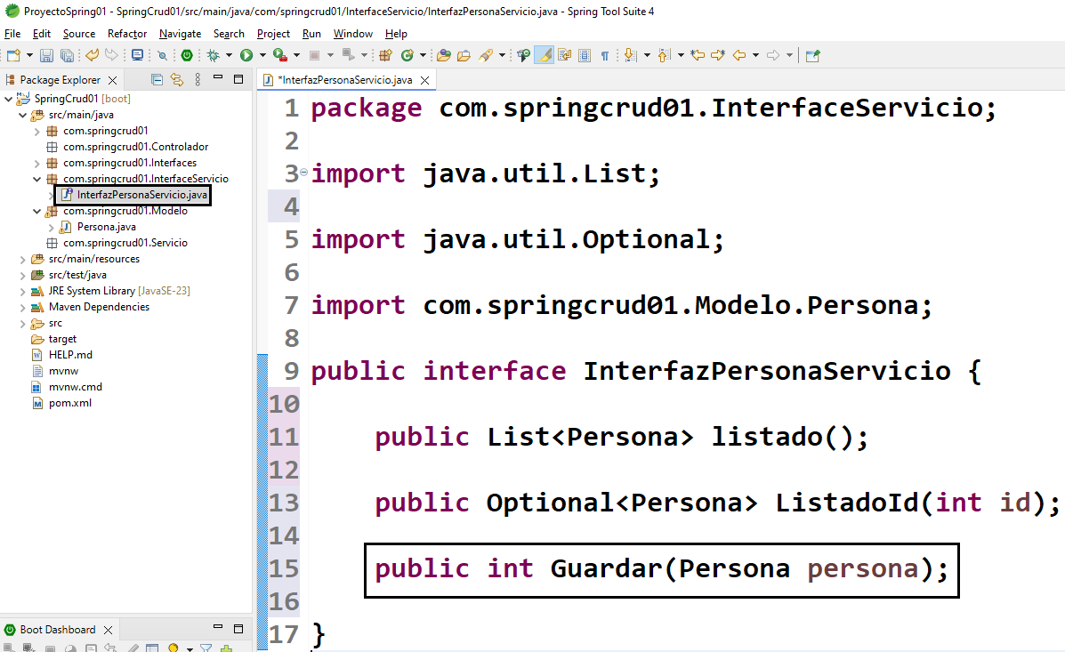
GENERANDO LOS METODOS EN UNA INTERFAZ
Método para guardar una entidad Persona en la base de datos.
Se declara un parámetro persona de tipo clase Persona
Retorna un entero (int) como indicador del éxito de la operación (1 si la operación se realiza con éxito y 0 para señalar un error en la operación que no se pudo completar).

Slide 14
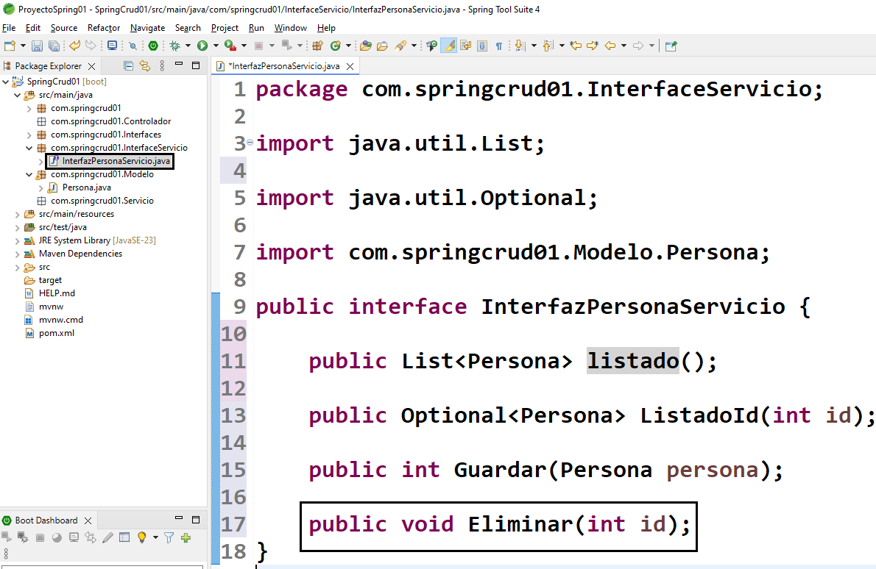
GENERANDO LOS METODOS EN UNA INTERFAZ
Método para eliminar una entidad Persona de la base de datos utilizando su identificador único.
El parámetro int id.- Identificador único de la persona que se desea eliminar.
El método no devuelve ningún valor (void), ya que su propósito es ejecutar la acción de eliminación.

